Slide 1
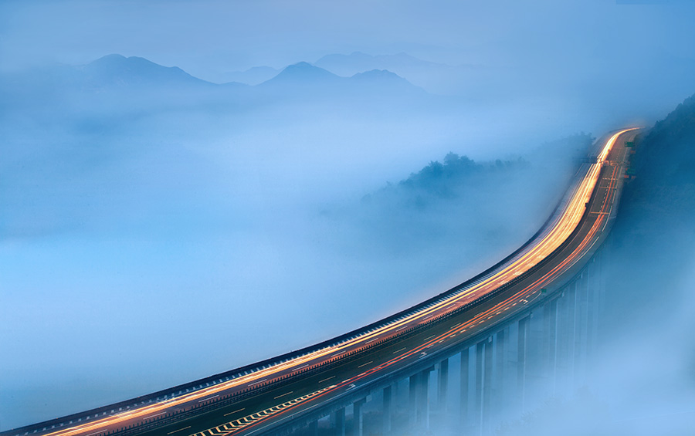
4 把铁路修到拉萨去
R 五年级下册

Slide 2

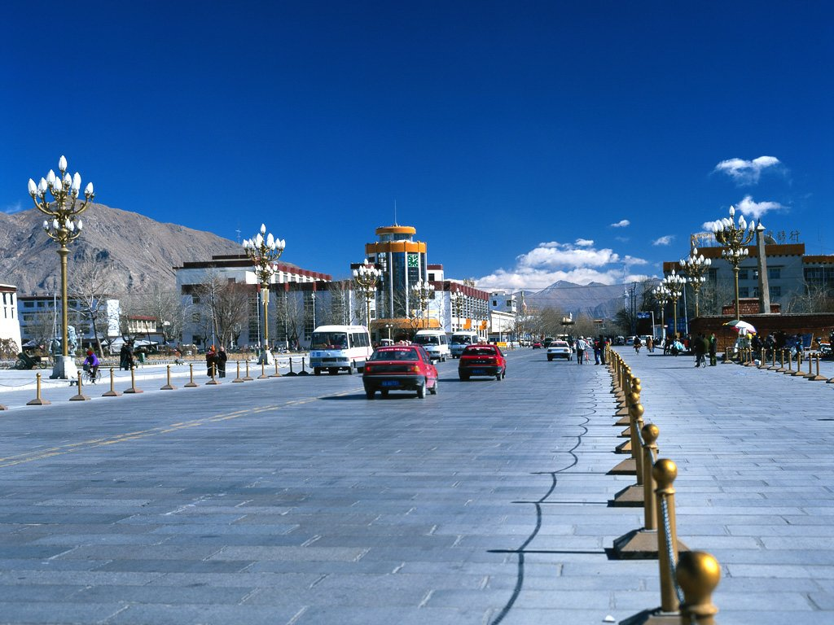
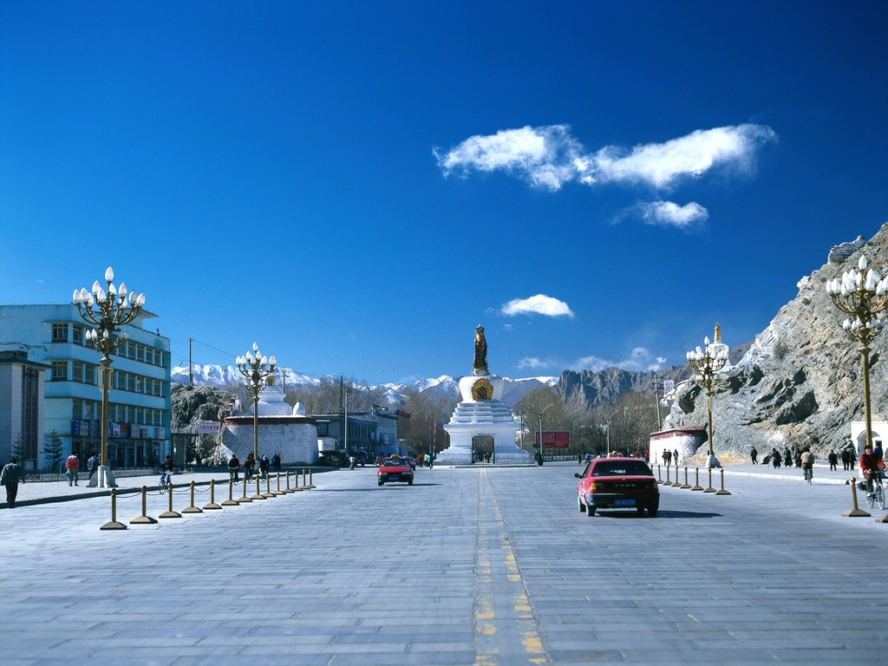
新课导入
拉 萨

Slide 3
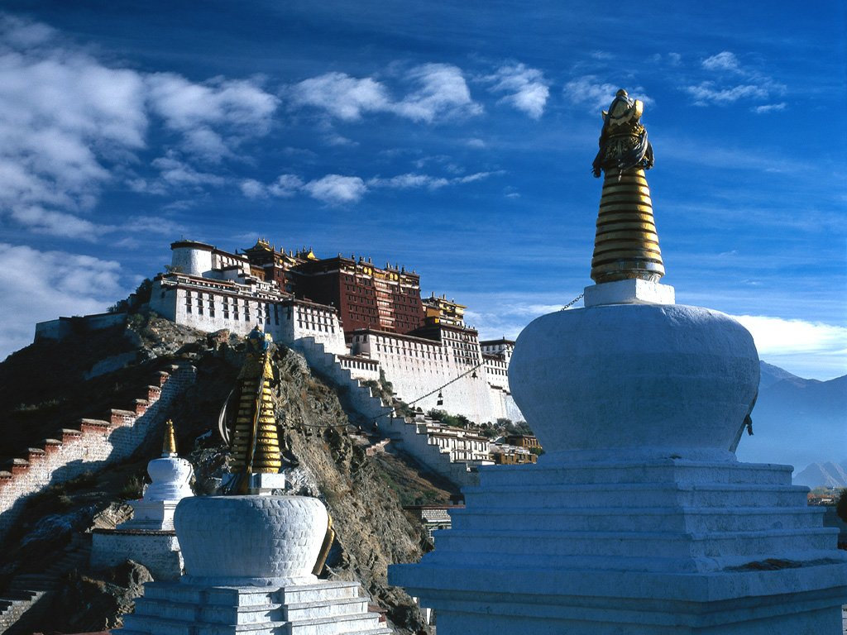
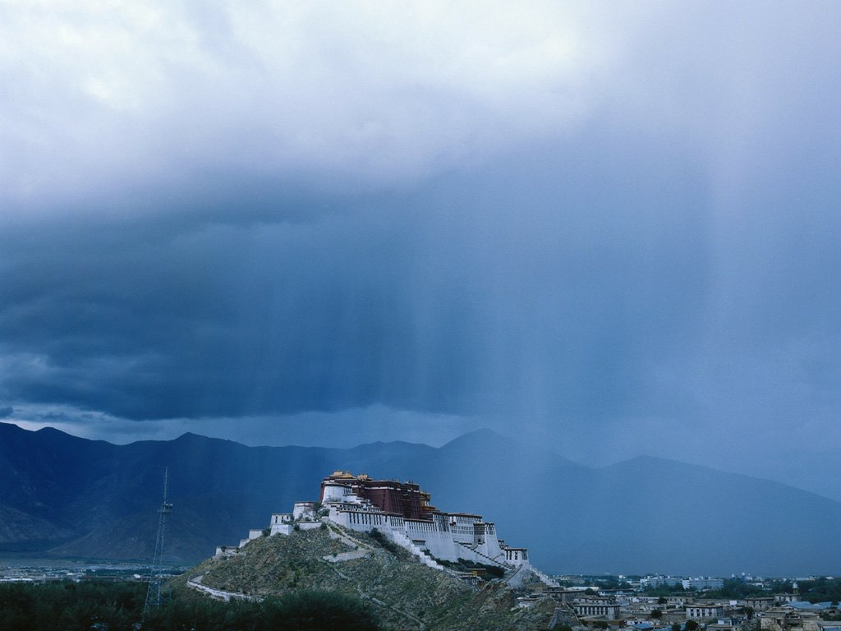
拉 萨

Slide 4
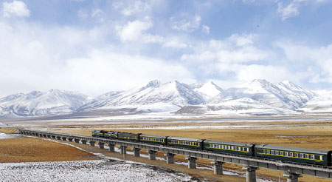
青藏铁路

Slide 5
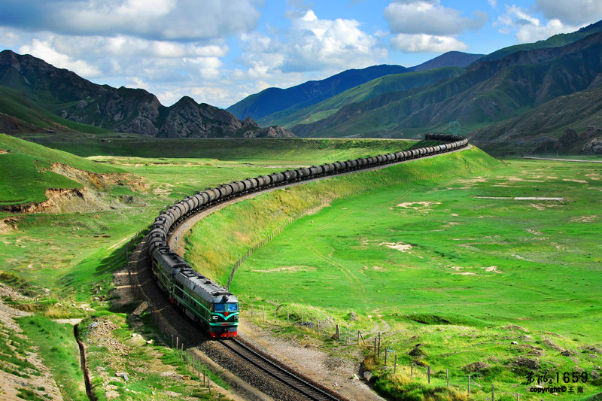
青藏铁路

Slide 6

你知道这条通向美丽的拉萨铁路是怎样修建的吗？西方媒体对此曾有怎样的预言?

Slide 7
字词积累
yāo ráo
xiè
záo
wēi é
妖 娆
机 械
开 凿
巍 峨
méi
zhēng níng
chě
chěng
媒 体
狰 狞
逞 凶
撕 扯
xiào
xīn
qǐn
效 率
杯水车 薪
废 寝 忘食

Slide 8
银装素裹：素，没有染色的。裹，包，缠。从上到下没有一点彩色，非常素洁。
七零八落：形容零散稀疏的样子。特指原来又多又整齐的东西现在零散了。
不翼而飞：形容东西突然丢失。
劈头盖脸：从正前方正对着头和脸劈下来、盖下来。
杯水车薪：比喻无济于事，解决不了问题。
废寝忘食：顾不上吃饭，忘记了睡觉。形容勤奋专心。

Slide 9

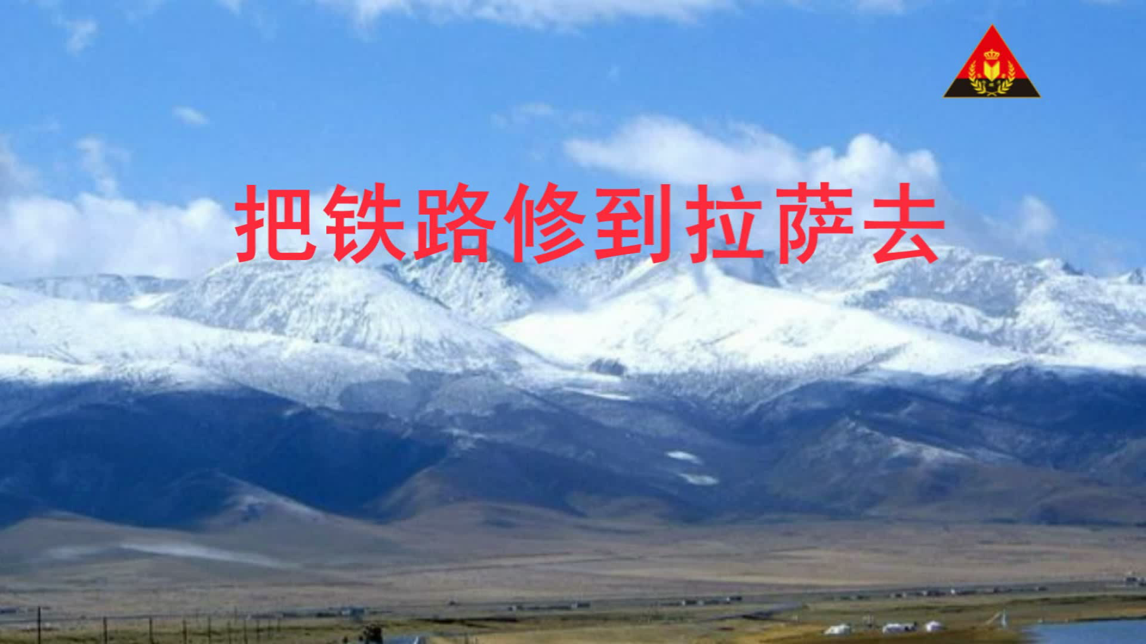
整体感知
朗读课文，说说青藏铁路是一条什么样的铁路。

Slide 10

青藏铁路是一条需要克服无数困难才能修成的铁路；是穿越“世界屋脊”青藏高原、世界上海拔最高的铁路；是一条造福广大人民的铁路。

Slide 11

重点赏析
①把铁路修到拉萨去!
这句话既是课文的题目，又在文中一咏三叹，反复出现了四次。这个简短有力的句子，铿锵有力，掷地有声，既是筑路大军的誓词，也是作者行文的线索。

Slide 12

②一条长长的“铁龙”，从柴达木盆地深处的工业新城格尔木起步，跨过巍峨的昆仑山，将通过这里，越过“世界屋脊”青藏高原，到达雪域圣城──拉萨。这就是西部大开发的标志性工程青藏铁路，这就是造福广大人民的青藏铁路。

Slide 13

建设青藏铁路是党中央和国务院在新世纪之初作出的战略决策，是西部大开发的标志性工程，对加快东西部沟通往来和青藏两省区的经济、社会发展，增进民族团结，造福各族人民具有重要意义。

Slide 14
③难怪一些西方媒体预言：中国人要在这样不良的地质上打隧道，是根本不可能的事!

Slide 15
“根本不可能”意思是这样的隧道绝无打通的希望。这句话强调了工程艰巨、要求很高、难度很大，衬托出了西部建设者们的勇敢、实干与创新精神。

Slide 16

④风火山，这座万年冰山露出了狰狞的面目，给筑路大军来一个下马威!

Slide 17
“狰狞”，面目凶恶的样子。“下马威”一开始就向对方显示威势。文中指刚开工时，就遇到控制温度的难题：温度太低，混凝土无法凝固；增温则洞壁遇热融化，造成洞壁塌滑。这些困难，都属于世界级难题。

Slide 18
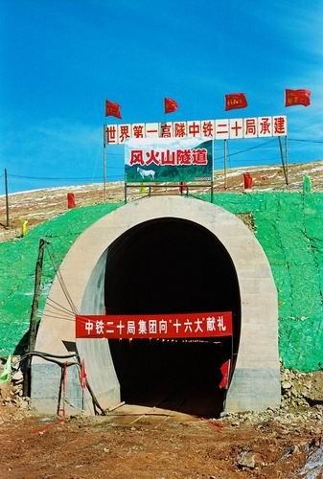
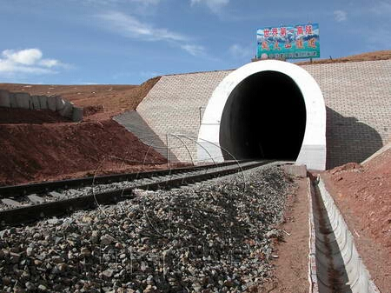
风火山隧道

Slide 19
位于青藏高原可可西里边缘风火山的风
火山隧道，全长1338米，轨面海拔4905米，
是青藏铁路重点难点控制工程，也是世界上
海拔最高的隧道，举世瞩目。

Slide 20

深入探究
1.仔细朗读课文，说说在修建青藏铁路时遇到哪些困难？建设者又是怎样克服这些困难的？

Slide 21
提示：⑴在遇到困难的时候，他们会说“把铁路修到拉萨去！”。
①难以控制隧道施工温度。“由于温度太低，混凝土无法凝固。他们拿来暖风机，给隧洞增温，洞壁的冰岩又遇热融化，造成洞壁塌滑。”

Slide 22
②恶劣天气和极度缺氧。“风火山一带经常狂风大作……转眼之间乌云压顶，大大小小的冰雹劈头盖脸地砸下来。” “尽管对缺氧已有准备，施工中出现的情况还是始料未及……筑路大军的生命面临严重威胁。”

Slide 23
⑵在战胜困难的时候，他们会说“把铁路修到拉萨去！”
“科技人员昼夜在隧洞里实地观察，发现冰岩温度变化的规律。经过反复观测、分析和实验，他们终于找到了喷射混凝土的最佳温度，制服了逞凶一时的冻土。”“指挥部的灯火彻夜通明。能不能建一个大型制氧站？……风火山，这只巨大的拦路虎一次次低下了高傲的头！”

Slide 24
2.这只巨大的拦路虎一次次低下了高傲的头。为什么说风火山是巨大的拦路虎？

Slide 25
喷射混凝土
制服冻土区
多年冻土
天气恶劣
顽强工作
极度缺氧
建立制氧站

Slide 26
3.战胜困难的时刻，他们会怎么样说这句话？要读出怎样的语气？有感情地朗读。
喜悦、自豪，充满信心的语气。

Slide 27
4.想象一下，筑路大军还会在什么时候说“把铁路修到拉萨去”这句话？
（1）风火山隧道全线贯通的时刻。
（2）青藏铁路全线贯通的时刻。

Slide 28
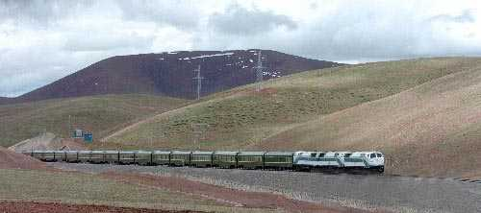
7月1日，青藏铁路全线通车。这是从
格尔木出发的“青1”次列车穿越风火山。

Slide 29
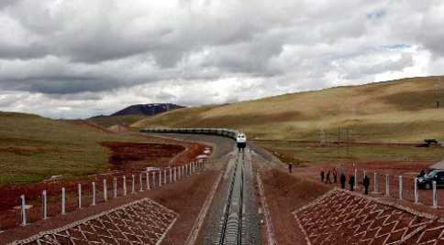
7月1日，青藏铁路全线通车。这是从格尔木出发的“青1”次列车将要驶入风火山隧道。海拔4905米的风火山隧道是世界上海拔最高的冻土隧道。

Slide 30
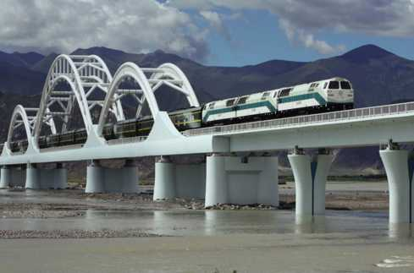
青藏铁路列车通过拉萨河特大桥

Slide 31
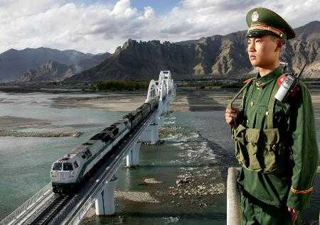
拉萨河特大桥上的守卫战士

Slide 32
本课小结
这是一篇充满了昂扬向上精神和英雄气概的文章。文章记叙了在高寒缺氧，自然环境恶劣，生态环境脆弱，施工条件异常艰苦的情况下，西部建设者们以智慧和力量克服了一个个世界级难题，攻克了国际性技术难关，创下了世界铁路建设奇迹，贯通了当今世界上海拔最高的隧道──风火山隧道的经过。文章条理清晰，数据翔实，字里行间包含着对西部建设者的智慧与力量，以及无私奉献精神的歌颂。

Slide 33
课堂作业
填 空
七（ ）八（ ） 不（ ）而（ ）
（ ）空（ ）里 杯水（ ）（ ）
废（ ）忘（ ） （ ）以（ ）日

